Slide 1
Роль игры-драматизации в социально-личностном развитии дошкольника
воспитатель
Сорока Ольга Анатольевна
МАДОУ «Детский сад комбинированного вида № 200»

Slide 2
Социализация
– процесс усвоения и активного воспроизведения человеком социального опыта, системы социальных связей и отношений, необходимых ему для жизни в обществе
Социализация предполагает активное участие самого человека в освоении культуры человеческих отношений, формирование определённых социальных ролей и функций

Slide 3
Актуальность
Проблема приобщения к социальному миру всегда была и остается одной из ведущих в формировании личности ребенка. Исторический анализ убеждает в необходимости оказать ребенку квалифицированную помощь в сложном процессе вхождения в мир людей
Дошкольный возраст время активной социализации ребенка, вхождения в культуру, развития общения со взрослыми и сверстниками, пробуждения нравственных и эстетических чувств. Детский сад призван обеспечить ребенку гармоничное взаимодействие с миром, правильное направление его эмоционального развития, пробудить доброе чувство, стремление к сотрудничеству и положительному самоутверждению

Slide 4

Социализация дошкольника предполагает
развитие умения адекватно ориентироваться в доступном ему социальном окружении
осознавать самоценность собственной личности и других людей
выражать чувства и отношения к миру в соответствии с культурными традициями общества

Slide 5

Основная цель
– помочь детям войти в современный мир, такой сложный и динамичный, характеризующийся множеством негативных явлений, помочь детям в формировании отношений к себе и окружающему

Slide 6
Виды деятельности
Чтение художественной литературы
Ознакомление с окружающим миром
Игровая деятельность
Игры имитации
Ознакомление с культурными обычаями и семейными традициями

Slide 7
Задачи
Расширение кругозора детей путем ознакомления с произведениями художественной литературы
Развитие умения следить за развитием действий, адекватно воспринимать художественный образ, делать самостоятельные выводы, различать хорошие и плохие поступки
Учить детей имитировать характерные действия персонажей, передавать эмоциональное состояние героев.
Обеспечить эмоциональное благополучие каждому ребёнку, воспитывать уверенность, стремление к самостоятельности, интерес к общению
Развивать доброжелательное отношение к близким людям (любовь к родителям, симпатию к сверстникам)
Пробуждать эмоциональную отзывчивость на ярко выраженном состоянии, желание помочь, успокоить, утешить, сказать ласковое слово
Приучать к выполнению простых правил общения: здороваться, прощаться, благодарить, сдерживать капризы
Помочь в освоении простых способов взаимодействия со взрослыми и детьми в повседневной жизни

Slide 8
Под игрой-драматизацией понимается такое совместное действие, в ходе которого конкретная драматургическая основа (история, сказка) разыгрывается всеми участниками в процессе подражания пластическому и интонационному рисунку, предлагаемому воспитателем
Игра-драматизация это история, «рассказываемая» всеми участниками занятия в действии: пластике, пении, характерных движениях, повторяемых ведущим

Slide 9
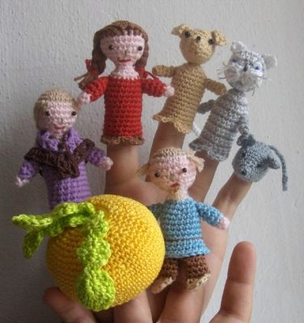
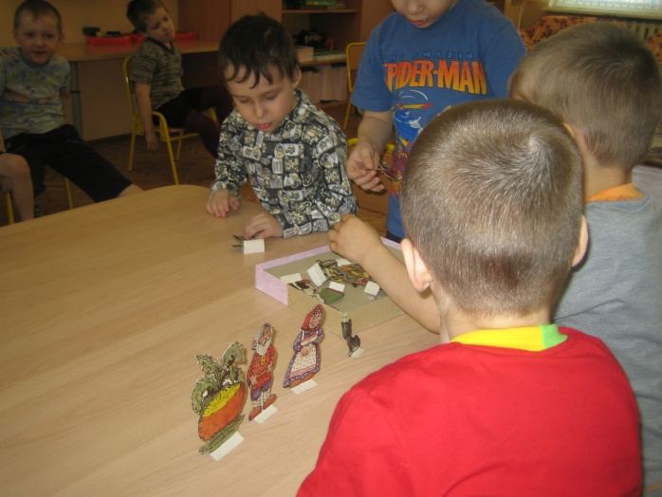
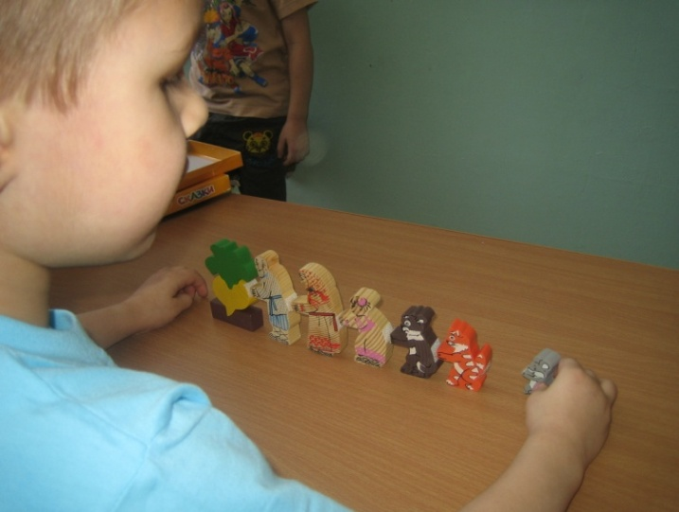
Сказка «Репка»
(младший дошкольный возраст)
Цель: приобщать детей к труду, прививать уважение к людям старшего поколения, обогащать словарь вежливыми словами и выражениями

Slide 10
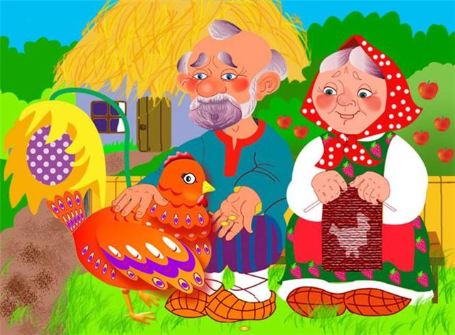
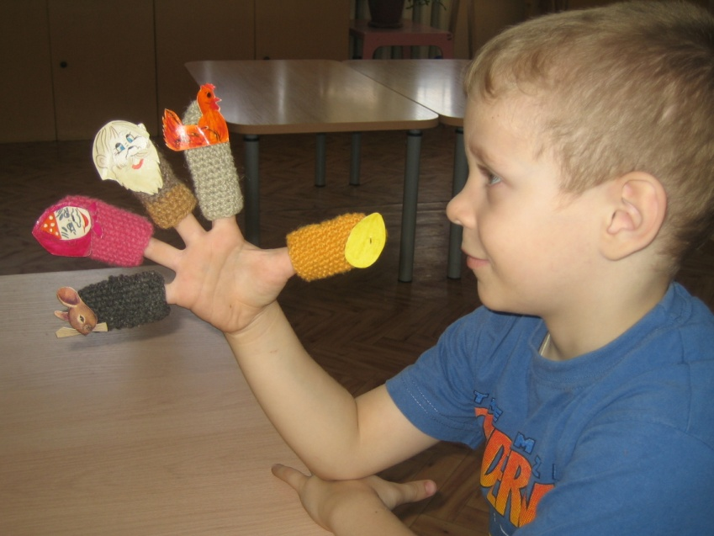
Сказка «Курочка Ряба»
(младший дошкольный возраст)
Цель: побуждать к сочувствию пожилым людям, познакомить с трудом взрослых, приучать принимать посильное участие в труде

Slide 11
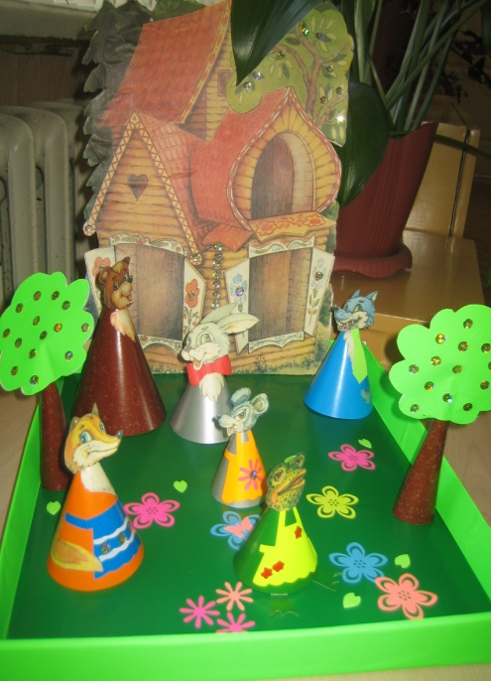
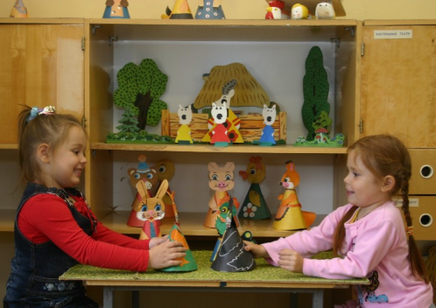
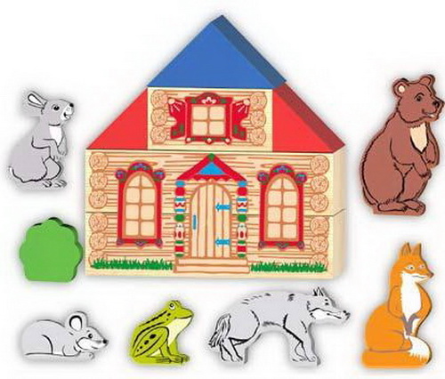
Сказка «Теремок»
(младший дошкольный возраст)
Цель: учить детей гуманно относиться к животным, проявлять сочувствие, солидарность в действиях, побуждать к оказанию помощи животным, объяснить, что такое дружба.

Slide 12
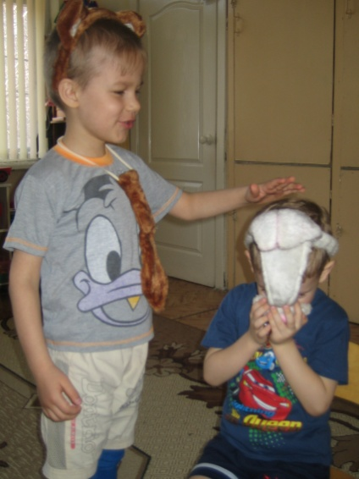
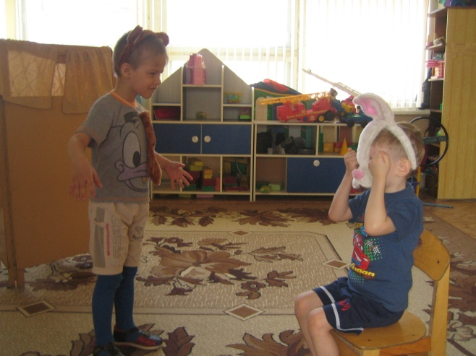
Сказка «Заюшкина избушка»
(средний дошкольный возраст)
Цель: побуждать к эмоциональной отзывчивости, помочь освоить способы сопереживания во взаимоотношениях, учить не обманывать других и не наживаться на чужом несчастье

Slide 13
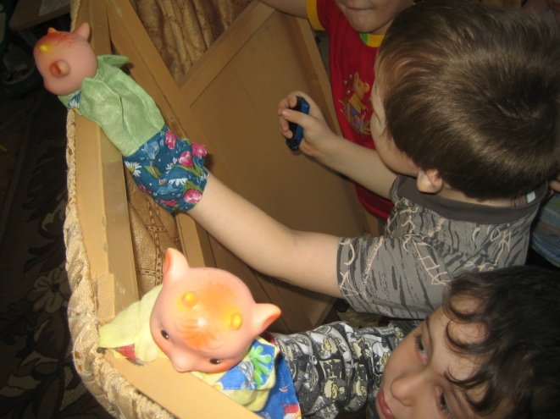
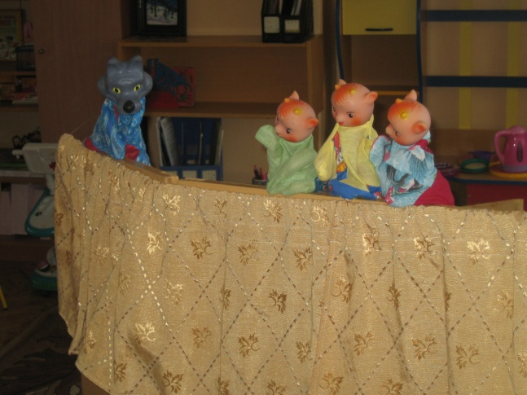
Сказка «Волк и семеро козлят»
(средний дошкольный возраст)
Цель: учить проявлять сочувствие, отличать добрые поступки от злых, побуждать находить способы примирения, учить различать эмоциональное состояние окружающих

Slide 14
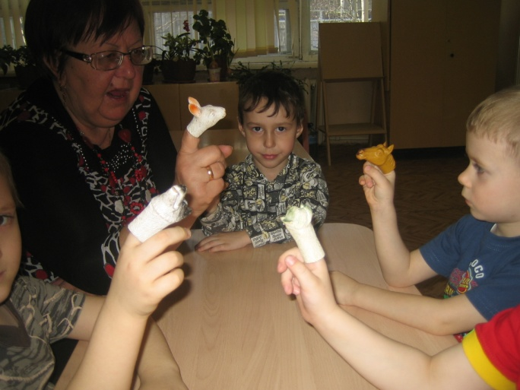
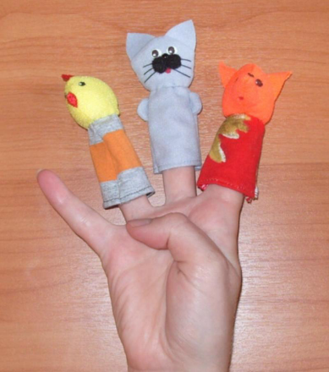
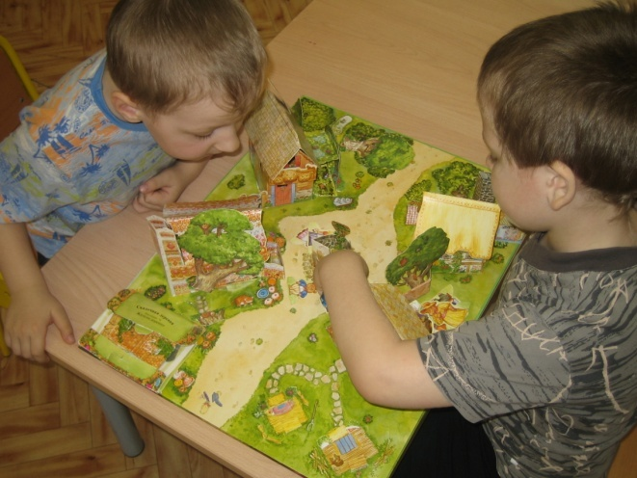
Сказка «Кот, петух и лиса»
(старший дошкольный возраст)
Цель: формировать основы правильного поведения (послушание, вежливое обращение, доброжелательное отношение, осторожность к незнакомым людям, культуру поведения в коллективе, учить заботиться друг о друге)

Slide 15
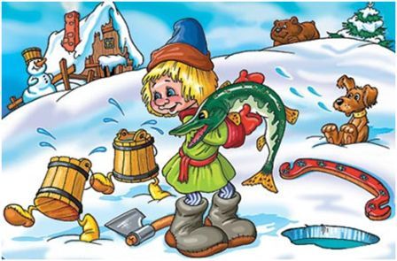
Сказка «По щучьему велению»
(старший дошкольный возраст)
Цель: формировать эмоциональное отношение к героям сказки, воспитывать культуру поведения, желания совершать совместные трудовые действия, приносить пользу окружающим

Slide 16
Работа с родителями
Родительские собрания (информирование о жизнедеятельности группы)
Анкетирование (определение потребностей родителей, подведение к самооценке своего поведения и стиля воспитания)
Диагностирование (родительско- детских отношений в семье)
Консультирование (знакомство со средствами народной педагогики, позволяющими разнообразить и эмоционально обогатить общение с ребенком, помощь родителям в предотвращении проблем социализации ребенка – дошкольника)
Приобщение к празднованию традиционных народных праздников (Святая Пасха, Масленица, Рождество, День рождения)
Привлечение к изготовлению и приобретению пособий, литературы, костюмов)

Slide 17
В дошкольном возрасте закладываются основные черты личности и характера, формы поведения в различных социальных ситуациях, способность соотносить собственные желания и потребности с потребностями других людей, формируются социально-личностные представления детей об окружающем мире, и их отношение к той или иной проблемной ситуации, происходит становление личности ребенка, его индивидуальных особенностей, формирование нравственных общечеловеческих ценностей.

Slide 18

Спасибо за внимание

